Slide 1
Postavení mladých osob na trhu práce po ukončení vzdělávání
Předmět: Ekonomika vzdělávání
Tento studijní materiál byl vytvořen jako výstup z projektu č. CZ.1.07/2.4.00/12.0055.
Jitka Pleskačová
27. 3. 2012

Slide 2
Čemu se budeme věnovat
Kdo je „mladá osoba“ na trhu práce
Míra nezaměstnanosti mladých osob
Postavení mladistvých do 18 let
Absolventi škol podle dosaženého stupně vzdělání a oboru vzdělání
Přednosti a nedostatky absolventů z pohledu zaměstnavatelů
Zkušenosti a doporučení zaměstnanců úřadů práce

Slide 3
Osoby vstupující na trh práce
Neexistuje jednotné (např. věkové) vymezení
Nezaměstnaný - registrovaný (v ČR = ÚP) uchazeč o zaměstnání = různé národní legislativy
Mezinárodní organizace práce (ILO)
Nezaměstnaný = osoba starší 15 let, která v daném období nemá žádné zaměstnání, aktivně si je hledá a je připravena k nástupu do zaměstnání nejpozději do 14 dnů
Mladé osoby: věková skupina15–24 let
EUROSTAT
Věkové skupiny: např. 15-19 let, 15-24 let, 20-24 let, 25-29 let a další

Slide 4
Osoby vstupující na trh práce - ČR
ČSÚ:
metodika EUROSTATu - věkové kategorie (15-19 let, 20–24 let, 25–29 let)
MPSV:
absolvent = uchazeč o zaměstnání (UoZ) evidovaný na ÚP k určitému datu, u kterého doba od úspěšného ukončení studia nepřekročila 2 roky
mladistvý = UoZ evidovaný na ÚP do 18 let věku (převážně UoZ, kteří úspěšně nedokončili přípravu na budoucí povolání)

Slide 5
Hlavní ukazatele
Míra ekonomické aktivity mladých osob
Podíl ekonomicky aktivních osob určité věkové skupiny (např. do 24 let) v celkové populaci
Průměr EU – zhruba 44 %
ČR – zhruba 32 %
Pouze orientační – hodnotí se země s různým vzdělávacím systémem
Specifická míra nezaměstnanosti
Podíl počtu určité skupiny nezaměstnaných na shodně vymezené pracovní síle (např. ve věkové kategorii 15-24 let)
Zpravidla vyšší než celková
POZOR => registrovaná vs. obecná míra nezaměstnanosti

Slide 6
Míra nezaměstnanosti mladých do 24 let v letech 2000 - 2011 (v %, EUROSTAT, vybrané země)
Zdroj: Statistics - employment, unemployment. Eurostat: Statistics [online]. [cit. 2012-03-19]. Dostupné z: http://epp.eurostat.ec.europa.eu/portal/page/portal/employment_unemployment_lfs/data/database

Slide 7
Mladé osoby na trhu práce - ČR
Výrazné regionální rozdíly
S růstem obecné míry roste i specifická míra nezaměstnanosti
Negativní demografický vývoj
Růst podílu absolventů vyššího sekundárního a terciárního vzdělávání
Charakteristické roční intervaly – dvě období:
červen až září = nárůst počtu nezaměstnaných absolventů (ukončení přípravy na budoucí povolání)
říjen až květen = snižování počtu nezaměstnaných absolventů a mladistvých
Proto se při analýzách postavení mladých osob na trhu práce vychází zejména ze statistik k 30.9. a 30.4.

Slide 8
Vývoj počtu nezaměstnaných absolventů škol a mladistvých (říjen 2000 – červenec 2011)
Zdroj: Nezaměstnanost absolventů škol se středním a vyšším odborným vzděláním - 2011 [online]. Praha: Národní ústav pro vzdělávání, školské poradenství zařízení a zařízení pro další vzdělávání pedagogických pracovníků, 2011 [cit. 2012-03-19]. 64 s. Projekt financovaný ESF a rozpočtem ČR. Dostupné z: http://www.infoabsolvent.cz/TematickyKatalog/FStranka.aspx?OborMMP=66&KodStranky=9.0.60

Slide 9
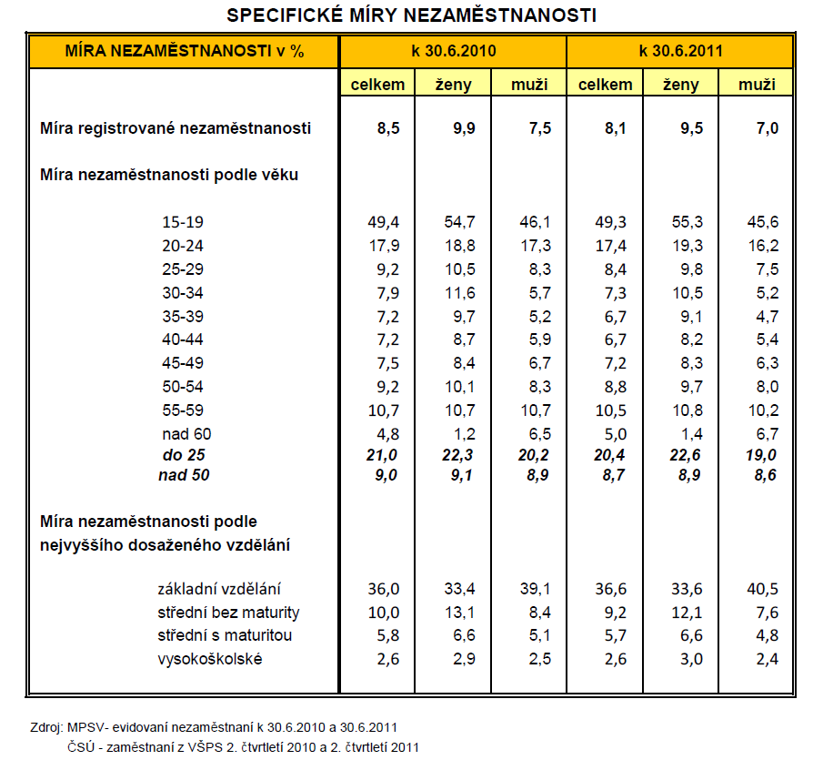
Zdroj: Analýza vývoje zaměstnanosti a nezaměstnanosti v 1. pololetí 2011. MINISTERSTVO PRÁCE A SOCIÁLNÍCH VĚCÍ ČR. Integrovaný portál MPSV [online]. uveřejněno pod č.j. 2011/76129-411. [cit. 2012-03-19]. Dostupné z: http://portal.mpsv.cz/sz/politikazamest/trh_prace/rok2011p1

Slide 10
Nezaměstnaní mladiství (do 18 let)
Ohrožení dlouhodobou nezaměstnaností
Zhoršená výchozí pozice na trhu práce
Negativně ovlivňuje motivaci při hledání prvního pracovního uplatnění
Riziko trvalejší marginalizace
Spíše nezájem o nekvalifikovanou pracovní sílu z řad mladistvých UoZ (přednost dostává zpravidla zapracovaný UoZ)
Zásadní problém = nedokončení přípravy na budoucí povolání

Slide 11
Nezaměstnaní absolventi škol
Plynulost přechodu ze vzdělávání na trh práce ovlivněna stupněm dosaženého vzdělání a absolvovaným oborem
Statistiky - klasifikace kmenových oborů vzdělávání (KKOV)
Podle nejvyššího dosaženého stupně vzdělání (největší problémy vyučení a SŠ s maturitou)
Podle skupin oborů vzdělání

Slide 12
Nezaměstnaní absolventi škol podle stupně vzdělání (ČR, 2010 – 2011, v celkových počtech)
Zdroj: Kvalifikační struktura absolventů. Integrovaný portál MPSV: Zaměstnanost [online]. [cit. 2012-03-19]. Dostupné z: http://portal.mpsv.cz/sz/stat/abs/ksa

Slide 13
Míra nezaměstnanosti čerstvých absolventů v ČR v letech 2008 – 2011 (dubnové hodnoty, podle stupně dosaženého vzdělání)
Hodnoty míry nezaměstnanosti za rok 2011 vycházejí z počtu nezaměstnaných čerstvých absolventů, vykázaného jednotlivými úřady práce k 30. dubnu 2011, a počtu absolventů, kteří ukončili studium v roce 2010.
Kategorie vzdělání | 2008 | 2009 | 2010 | 2011
Nižší střední s VL | 12,75 % | 25,28 % | 31,14 % | 31,34 %
Střední s VL | 6,21 % | 11,98 % | 17,75 % | 17,11 %
Střední odborné s MZ a VL | 7,79 % | 11,81 % | 19,35 % | 18,17 %
Střední odborné s MZ | 5,67 % | 7,85 % | 10,62 % | 11,45 %
Vyšší odborné | 5,52 % | 6,79 % | 8,91 % | 9,39 %
Vysokoškolské magist. | 3,60 % | 4,29 % | 6,42 % | 7,11 %
Zdroj: Nezaměstnanost absolventů - skupiny oborů vzdělání. Infoabsolvent.cz: Informační systém o uplatnění absolventů škol na trhu práce [online]. [cit. 2012-03-19]. Dostupné z: http://www.infoabsolvent.cz/TematickyKatalog/SStranka.aspx?KodStranky=5.1.05

Slide 14
Nezaměstnaní absolventi škol podle oborů vzdělání (I)
Střední vzdělání – s výučním listem
Míra nezaměstnanosti k 30.4.2011 – 18,7 %
Nejnižší míra nezaměstnanosti
Technické obory – polygrafie, elektrotechnika, strojírenství
Problémy s uplatněním mají absolventi oborů
Stavebnictví, geodézie a kartografie
Textilní výroba a oděvnictví
Zpracování dřeva a výroba hudebních nástrojů
Gastronomie, hotelnictví, turismus
Potravinářství a potravinářská chemie

Slide 15
Nezaměstnaní absolventi škol podle oborů vzdělání (II)
Střední odborné vzdělání s maturitní zkouškou a odborným výcvikem
Míra nezaměstnanosti k 30.4.2011 – 18,2 %
Nejnižší míra nezaměstnanosti – obory
Strojírenství a strojírenská výroba,
Doprava a spoje
Hornictví, hutnictví a slévárenství
Problémy s uplatněním mají absolventi oborů
Potravinářství a potravinářská chemie
Zpracování dřeva a výroba hudebních nástrojů
Zemědělství a lesnictví
Obchod
Osobní a provozní služby
Podnikání v oborech (největší skupina nezaměstnaných v této kategorii!!!)

Slide 16
Nezaměstnaní absolventi škol podle oborů vzdělání (III)
Střední odborné vzdělání s maturitní zkouškou
Míra nezaměstnanosti k 30.4.2011 – 11,4 %
Nejnižší míra nezaměstnanosti
Obecně odborná příprava (lycea)
Speciální a interdisciplinární technické obory (např. autotronik nebo mechanik instalatérských a elektrotechnických zařízení)
Zdravotnictví
Problémy s uplatněním mají absolventi
Kožedělná a obuvnická výroba
Zpracování dřeva a výroba hudebních nástrojů
Polygrafie, zpracování papíru, filmu, fotografie
Textilní výroba a oděvnictví
Ekologie a ochrana životního prostředí

Slide 17
Nezaměstnaní absolventi škol podle oborů vzdělání (IV)
Gymnázia
Míra nezaměstnanosti k 30.4.2011 – 3,2 %
Míra nezaměstnanosti tradičně velmi nízká
Valná většina absolventů pokračuje ve studiu na vyšších odborných školách nebo vysokých školách

Slide 18
Nezaměstnaní absolventi škol podle oborů vzdělání (V)
Vyšší odborné vzdělání
Míra nezaměstnanosti k 30.4.2011 – 9,4 %
Nejnižší míra nezaměstnanosti
Doprava a spoje
Zdravotnictví
Obchod
Stavebnictví, geodézie a kartografie
Problémy s uplatněním mají absolventi
Textilní výroba a oděvnictví
Ekologie a ochrana životního prostředí
Technická chemie a chemie silikátů
Potravinářství a potravinářská chemie

Slide 19
Nezaměstnaní absolventi škol podle oborů vzdělání (VI)
Vysokoškolské vzdělání – magisterské studium
Míra nezaměstnanosti k 30.4.2011 – 7,1 %
Nejnižší míra nezaměstnanosti - absolventi
Lékařské obory
Právnické obory
Pedagogické obory
Problémy s uplatněním mají absolventi
Zemědělské, lesnické a veterinární vědy a nauky
Přírodní vědy a nauky
Technické vědy a nauky
Vědy a nauky o kultuře a umění

Slide 20
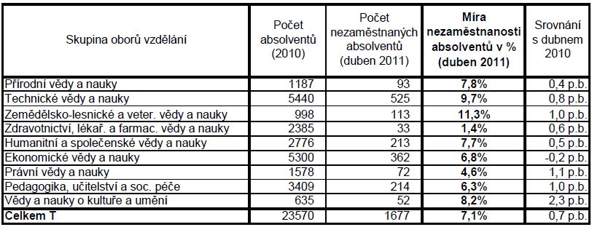
Nezaměstnaní absolventi škol podle oborů vzdělání (VI)
Vysokoškolské vzdělání (magisterské studium)
Zdroj: Nezaměstnanost absolventů škol se středním a vyšším odborným vzděláním - 2011 [online]. Praha: Národní ústav pro vzdělávání, školské poradenské zařízení a zařízení pro další vzdělávání pedagogických pracovníků, 2011 [cit. 2012-03-19]. 64 s. Projekt financovaný ESF a rozpočtem ČR. Dostupné z: http://www.infoabsolvent.cz/TematickyKatalog/FStranka.aspx?OborMMP=66&KodStranky=9.0.60

Slide 21
Míra nezaměstnanosti absolventů – vysokoškolské magisterské vzdělání (duben 2009 – 2011, prezenční studium)
Zdroj: Nezaměstnanost absolventů škol se středním a vyšším odborným vzděláním - 2011 [online]. Praha: Národní ústav pro vzdělávání, školské poradenské zařízení a zařízení pro další vzdělávání pedagogických pracovníků, 2011 [cit. 2012-03-19]. 64 s. Projekt financovaný ESF a rozpočtem ČR. Dostupné z: http://www.infoabsolvent.cz/TematickyKatalog/FStranka.aspx?OborMMP=66&KodStranky=9.0.60

Slide 22
Zdroj: Funkce a profily veřejných vysokých škol v ČR 2012: Expertizní studie. Praha: Univerzita Karlova v Praze, Pedagogická fakulta - Středisko vzdělávací politiky, 17.2.2012. [cit. 2012-03-19]. 34 s. Dostupné z: http://www.strediskovzdelavacipolitiky.info/

Slide 23
Nezaměstnanost absolventů vysokých škol
Zásadní změny v počtu absolventů VŠ
Nárůst počtu absolventů během posledních 8 let (zhruba 2,5 krát více absolv.)
Počet absolventů, kteří vstupují na trh práce, roste pomaleji než celkový počet absolventů
Prognóza: v roce 2013 budou absolventi VŠ představovat polovinu všech mladých osob vstupujících na trh práce po ukončení vzdělávání
Trend posledních 3 let => zhoršení možnosti uplatnění na trhu práce, a to i u absolventů ekonomických oborů (dopady krize)

Slide 24
Podpora plynulosti přechodu ze vzdělávání na trh práce
§ 33 zákona o zaměstnanosti
Zvýšená péče při zprostředkování zaměstnání
Individuální akční plány
Informační a poradenská střediska (IPS)
Individuální přístup
Aktivní politika zaměstnanosti (APZ)
Společensky účelná pracovní místa
Veřejně prospěšné práce
Veřejná služba
Rekvalifikace
Evropský sociální fond – OP LZZ, projekt Vzdělávejte se! a další…

Slide 25
Strategie a kritéria realizace APZ
Národní dílčí cíl – zvýšení míry zaměstnanosti osob ve věku 15-24 let o třetinu oproti roku 2010
Jedna z cílových skupin – uchazeči do 24 let věku včetně absolventů škol bez praxe
Mezi priority zařazeno posílení aktivní spolupráce se vzdělávacími institucemi (kladen důraz na celoživotní vzdělávání)
Podrobné info: Portál MPSV: ÚP ČR – krajská pobočka Brno http://portal.mpsv.cz/upcr/kp/jhm/apz

Slide 26
Aktuální situace na trhu práce (statistiky – míra nezaměstnanosti)
EUROSTAT – leden 2012
EU 27 => 10,6 %
ČR => 7,2 %
MPSV – leden 2012 (stav k 31.1.2012)
ČR => 7,2 %
z toho absolventi a mladiství 5,9 % (= podíl na celkové nezaměstnanosti)
počet evidovaných abs. a mladistvých 31 480
MPSV – únor 2012 (stav k 29.2.2012)
ČR => 9,2 %
z toho absolventi a mladiství 5,8 % (= podíl na celkové nezaměstnanosti)
počet evidovaných abs. a mladistvých 31 296
Zdroj: Tiskové zprávy (březen): Nezaměstnanost v ČR v únoru vzrostla na 9,2 procenta. Ministerstvo práce a sociálních věcí [online]. 8.3.2012 [cit. 2012-03-19]. Dostupné z: http://www.mpsv.cz/cs/12591

Slide 27
Kraj | Počet všech UoZ | Evidovaní absolventi škol a mladiství do 18 let (k 29.2.2012)
 |  | celkový počet | podíl na všech UoZ v kraji | podíl na abs.+ml. v ČR | pouze absolventi |  | pouze mladiství do 18 let
 |  |  |  |  | počet | podíl na abs.+ml. | počet | podíl na abs.+ml.
Moravskoslezský kraj | 79 390 | 4 824 | 6,08% | 15,41% | 3 903 | 80,91% | 930 | 19,28%
Jihomoravský kraj | 66 201 | 4 483 | 6,77% | 14,32% | 3 966 | 88,47% | 518 | 11,55%
Ústecký kraj | 62 386 | 3 131 | 5,02% | 10,00% | 2 296 | 73,33% | 841 | 26,86%
Středočeský kraj | 54 257 | 2 816 | 5,19% | 9,00% | 2 271 | 80,65% | 551 | 19,57%
Olomoucký kraj | 40 946 | 2 325 | 5,68% | 7,43% | 2 043 | 87,87% | 284 | 12,22%
Praha | 34 101 | 1 476 | 4,33% | 4,72% | 1 171 | 79,34% | 307 | 20,80%
Zlínský kraj | 31 045 | 1 931 | 6,22% | 6,17% | 1 815 | 93,99% | 116 | 6,01%
Jihočeský kraj | 29 396 | 1 983 | 6,75% | 6,34% | 1 602 | 80,79% | 384 | 19,36%
Vysočina | 27 275 | 1 918 | 7,03% | 6,13% | 1 792 | 93,43% | 128 | 6,67%
Pardubický kraj | 25 348 | 1 572 | 6,20% | 5,02% | 1 358 | 86,39% | 216 | 13,74%
Liberecký kraj | 24 427 | 1 162 | 4,76% | 3,71% | 864 | 74,35% | 301 | 25,90%
Plzeňský kraj | 24 344 | 1 090 | 4,48% | 3,48% | 793 | 72,75% | 297 | 27,25%
Královéhradecký kraj | 23 974 | 1 539 | 6,42% | 4,92% | 1 314 | 85,38% | 227 | 14,75%
Karlovarský kraj | 18 595 | 1 046 | 5,63% | 3,34% | 761 | 72,75% | 290 | 27,72%
Celkem ČR | 541 685 | 31 296 | 5,78% | 100,00% | 25 949 | 82,91% | 5 390 | 17,22%
Zdroj: Tiskové zprávy (březen): Nezaměstnanost v ČR v únoru vzrostla na 9,2 procenta. Ministerstvo práce a sociálních věcí [online]. 8.3.2012 [cit. 2012-03-19]. Dostupné z: http://www.mpsv.cz/cs/12591

Slide 28
Přednosti absolventů škol při hledání pracovního uplatnění
Novější teoretické znalosti
Dobrá znalost práce s výpočetní technikou
Orientace v nových technologiích
Dobré jazykové vybavení
Adaptabilita, flexibilita
Nezatíženost předchozími pracovními návyky
Ochota dále se vzdělávat
Ochota přijímat tzv. firemní filozofii
Vysoké pracovní nasazení
Menší nároky na finanční ohodnocení, příp. finanční stimuly (dotace ÚP)
Omlazení pracovního kolektivu

Slide 29
Časté důvody nepřijímání absolventů
Nedostatečné (nebo žádné) praktické zkušenosti
Minimální pracovní návyky
Malá ochota dále se vzdělávat
Neochota nést odpovědnost za výsledky své práce
Nereálné představy absolventů o náplni práce
Potřeba delší doby na zapracování
Obava z nízké pracovní morálky mladých
Obava z nepřizpůsobení se firemní filozofii
Neakceptovatelné finanční požadavky
Neochota pracovat ve vícesměnném provozu
Neochota cestovat za prací
Obava z toho, že po zapracování a získání zkušeností si bude absolvent hledat jiné pracovní místo

Slide 30
Výzkum mezi zaměstnavateli
Otevřenější vůči absolventům jsou spíše větší a velké organizace
Vedle odborných znalostí důležité i obecně využitelné kompetence (pružná reakce na potřeby zaměstnavatelů)
Preference způsobu výběru zaměstnanců
Nejčastěji výběr z těch zájemců o práci, kteří se hlásí sami
Druhá nejvyužívanější možnost – doporučení stávajících zaměstnanců
Třetí nejvyužívanější možnost – inzerce, internet, úřad práce

Slide 31
Zvýhodňují zaměstnavatelé absolventy s praxí?
Absolventa VŠ s praxí (vedle absolventa bez praxe) preferuje zhruba 23 – 36 % zaměstnavatelů (dle konkrétního oboru)
Argumenty PRO:
Předchozí pracovní aktivita vypovídá zejména o samostatnosti, zájmu pracovat, zájmu poznat pracovní prostředí, snaze získat zkušenosti a praxi
Absolventi s praxí mají reálnější představy, pracovní návyky, lépe se adaptují na pracovní režim, jsou zodpovědnější
Ideální jsou zahraniční pracovní zkušenosti !!!

Slide 32
Zkušenosti pracovníků úřadů práce
Úspěšný přechod na trh práce = předchozí pracovní zkušenost !!!
Správně zvolte strategii při hledání prvního zaměstnání
Získejte dostatek relevantních informací (využijte formálních i neformálních kontaktů)
Důležitá je aktivita a schopnost dobře se prezentovat (pište i tam, kde právě nikoho nehledají, své znalosti podložte certifikáty, využijte sociální sítě – např. LinkedIn)
Nechejte si poradit – zapracujte na svém sebevědomí

Slide 33
Zkušenosti pracovníků úřadů práce
Veškeré aktivity realizujte bezprostředně po ukončení studia (pozor na negativní dopady dlouhodobé nezaměstnanosti)
Využívejte nabídek úřadu práce a zapojujte se do aktivit (IAP, JOB cluby, rekvalifikace, hromadné informační schůzky apod.)
Snažte se pokud možno získat praktické zkušenosti již během studia (vhodná jsou výstupní hodnocení)
Výhodou jsou zahraniční zkušenosti (zejména u absolventů VŠ)

Slide 34
Zkušenosti pracovníků úřadů práce
Osvojte si základní pravidla při jednání se zaměstnavatelem => PRVNÍ DOJEM
Životopis upravte podle firmy - pište stručně, věcně, mělo by být patrné, že se o firmu zajímáte
Využijte motivační dopis, žádost o přijetí do pracovního poměru, nezapomínejte na formáty!
Před přijímacím pohovorem nastudujte dostupné materiály o firmě, na dotazy odpovídejte jasně, srozumitelně, nevymýšlejte si, připravte si odpověď na otázku - proč chcete pracovat pro danou firmu, dbejte na oděv a váš celkový vzhled, buďte dochvilní
Nebojte se zpětné vazby – názory ostatních vás mohou posunout dále

Slide 35
Shrnutí - faktory ovlivňující vstup mladých osob na trh práce - I
Dobře fungující ekonomika
Demografický vývoj
Obecná míra nezaměstnanosti
Počáteční vzdělávání (volba studijního oboru) a struktura vzdělávacího systému
Úroveň dosažené kvalifikace
Situace na trhu práce a zaměření politiky zaměstnanosti (regiony)

Slide 36
Shrnutí - faktory ovlivňující vstup mladých osob na trh práce - II
Osobní předpoklady mladých lidí
Chybějící praxe a nedostatečné pracovní návyky
Riziková skupina = mladí lidé ve věku 15-18 let, kteří nepracují ani nestudují

Slide 37
Zdroje
Statistics - employment, unemployment. Eurostat: Statistics [online]. [cit. 2012-03-19]. Dostupné z: http://epp.eurostat.ec.europa.eu/portal/page/portal/employment_unemployment_lfs/data/database
International Labour Organization [online]. [cit. 2010-12-04]. Main statistics (annual) - Unemployment. Dostupné z WWW: <http://laborsta.ilo.org/applv8/data/c3e.html>
Nezaměstnanost absolventů - skupiny oborů vzdělání. Infoabsolvent.cz: Informační systém o uplatnění absolventů škol na trhu práce [online]. [cit. 2012-03-19]. Dostupné z: http://www.infoabsolvent.cz/TematickyKatalog/SStranka.aspx?KodStranky=5.1.05
Portál MPSV [online]. 10.11.2011 [cit. 2012-03-07]. Statistická ročenka trhu práce v České republice 2010. Dostupné z WWW: <http://portal.mpsv.cz/sz/stat/stro>.
Analýza vývoje zaměstnanosti a nezaměstnanosti v 1. pololetí 2011. MINISTERSTVO PRÁCE A SOCIÁLNÍCH VĚCÍ ČR. Integrovaný portál MPSV [online]. uveřejněno pod č.j. 2011/76129-411. [cit. 2012-03-19]. Dostupné z: http://portal.mpsv.cz/sz/politikazamest/trh_prace/rok2011p1
Nezaměstnanost absolventů škol se středním a vyšším odborným vzděláním - 2011 [online]. Praha: Národní ústav pro vzdělávání, školské poradenstvé zařízení a zařízení pro další vzdělávání pedagogických pracovníků, 2011 [cit. 2012-03-19]. 64 s. Projekt financovaný ESF a rozpočtem ČR. Dostupné z: http://www.infoabsolvent.cz/TematickyKatalog/FStranka.aspx?OborMMP=66&KodStranky=9.0.60
Kvalifikační struktura absolventů. Integrovaný portál MPSV: Zaměstnanost [online]. [cit. 2012-03-19]. Dostupné z: http://portal.mpsv.cz/sz/stat/abs/ksa http://www.infoabsolvent.cz/TematickyKatalog/FStranka.aspx?CiloveSkupiny=1,2,3,4,5,6&KodStranky=9.0.60
Funkce a profily veřejných vysokých škol v ČR 2012: Expertizní studie. Praha: Univerzita Karlova v Praze, Pedagogická fakulta - Středisko vzdělávací politiky, 17.2.2012. [cit. 2012-03-19]. 34 s. Dostupné z: http://www.strediskovzdelavacipolitiky.info/
Tiskové zprávy (březen): Nezaměstnanost v ČR v únoru vzrostla na 9,2 procenta. Ministerstvo práce a sociálních věcí [online]. 8.3.2012 [cit. 2012-03-19]. Dostupné z: http://www.mpsv.cz/cs/12591

Slide 38
Děkuji za pozornost

